Slide 1
字符串
by 雷某

Slide 2
目录
1.KMP
2. 后缀数组
3.字典树
4.AC自动机

Slide 3
KMP算法
假设有两个字符串,A串，B串。
A=“ abababaababacb ” B=“ ababacb ”
B是否为A的子串？
（即A是否包含B）

Slide 4
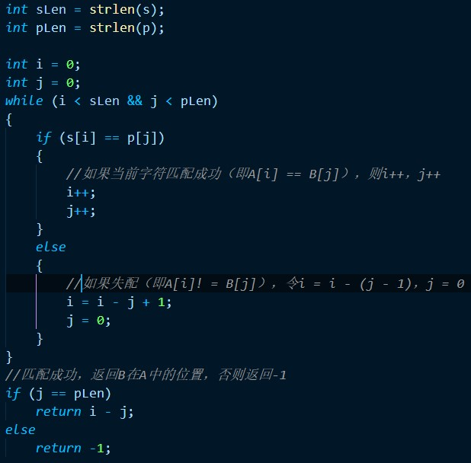
暴力：

Slide 5
但如果
A=‘aaaaaaaaaaaaaaaaa……aaaaaab’
B=‘aaaaaaa……aaaaaaaab’时，
暴力就可能会T；
这时就要用KMP算法了

Slide 6
算法流程：
假设现在A匹配到 i 位置，B匹配到 j 位置
如果j = -1，或者当前字符匹配成功（即A[i] == B[j]），都令i ++，j ++，继续匹配下一个字符；
如果j != -1，且当前字符匹配失败（即A[i] != B[j]），则令 i 不变，j = next[j]。此举意味着失配时，B相对于A向右移动了j - next [j] 位。
换言之，当匹配失败时，B向右移动的位数为：失配字符所在位置 - 失配字符对应的next 值即移动的实际位数为：j - next[j]，且此值大于等于1。

Slide 7

步骤：
1.寻找前缀后缀最长公共元素长度
对于B = b[0] b[1] ...b[j-1] b[j]，寻找B中长度最大且相等的前缀和后缀。如果存在b[0] b[1] ...b[k-1] b[k] = b[j- k] b[j-k+1]...b[j-1] b[j]，那么在包含b[j]的模式串中有最大长度为k+1的相同前缀后缀。
如abab：它有长度为2的相同前缀后缀ab（相同前缀后缀的长度为k + 1，k + 1 = 2）

Slide 8

2.求next数组
next 数组考虑的是除当前字符外的最长相同前缀后缀，所以通过第1步求得各个前缀后缀的公共元素的最大长度后，只要稍作变形即可：将第1步中求得的值整体右移一位，然后初值赋为-1
对于abab来说，第4个字符b之前的字符串aba中有长度为1的相同前缀后缀a，所以第4个字符b对应的next值为1（相同前缀后缀的长度为k，k = 1）。

Slide 9
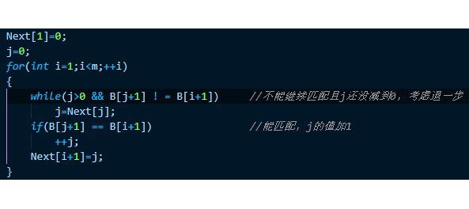
代码：

Slide 10
3.根据next数组进行匹配
匹配失配，j = next [j]，模式串向右移动的位数为：j - next[j]。
换言之，当B的后缀b[j-k] b[j-k+1], ..., b[j-1] 跟A a[i-k] a[i-k+1], ..., a[i-1]匹配成功，但b[j] 跟a[i]匹配失败时，因为next[j] = k，相当于在不包含b[j]的B串中有最大长度为k 的相同前缀后缀，即b[0] b[1] ...b[k-1] = b[j-k] b[j-k+1]...b[j-1]，
故令j = next[j]，从而让B右移j - next[j] 位，使得B的前缀b[0] b[1], ..., b[k-1]对应着A a[i-k] a[i-k+1], ..., a[i-1]，而后让b[k] 跟a[i] 继续匹配。

Slide 11
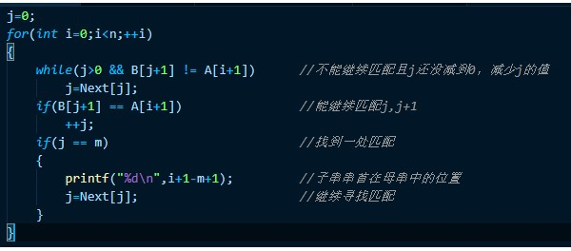
代码：

Slide 12
例题1:
洛谷P3375
给出两个字符串s1和s2，其中s2为s1的子串，求出s2在s1中所有出现的位置。输入格式：
第一行为一个字符串，即为s1
第二行为一个字符串，即为s2
输出格式：
若干行，每行包含一个整数，表示s2在s1中出现的位置
接下来1行，包括length(s2)个整数，表示前缀数组next[i]的值。

Slide 13
cin>>a+1;
cin>>b+1;
la=strlen(a+1);
lb=strlen(b+1);
for(ri i=2;i<=lb;i++)
{
while(j&&b[i]!=b[j+1])
j=kmp[j];
if(b[j+1]==b[i])
j++;
kmp[i]=j;
}
j=0;
for(ri i=1;i<=la;i++)
{
while(j>0&&b[j+1]!=a[i]) j=kmp[j];
if(b[j+1]==a[i])
j++;
if(j==lb)
{
printf("%d\n",i-lb+1);
j=kmp[j];
}
}
for(ri i=1;i<=lb;i++)
printf("%d ",kmp[i]);
return 0;

Slide 14
2.后缀数组
后缀数组并不是一种算法，而是一种思想。
实现它的方法主要有两种：倍增法O(nlogn) 和 DC3法O(n)
只讲倍增法

Slide 15
倍增法
（1）首先计算S[0],S[1],...,S[n-1]的排名(注意这个单
个字符的排序)。
比如，对于aabaaaab，排序后为：1,1,2,1,1,1,1,2
（2）计算子串S[0,1],S[1,2],S[2,3],...,S[n-2,n-1],S[n-1,null] 的排名
（注意最后一个的第二个字符为空），由于我们知道了单个字符的排名，
那么每个子串可以用一个二元组来表示，比如S[0,1]={1,1}，S[1,2]={1,2},S[2,3]={2,1}，等等，
也就是aa,ab,ba,aa,aa,aa,ab,b（我们用（我们用表示空）的排名，排序后为：1,2,4,1,1,1,2,3

Slide 16
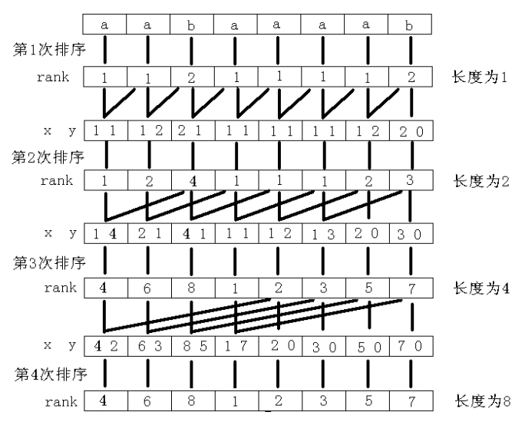
（3）计算子串S[0,1,2,3],S[1,2,3,4],
S[2,3,4,5],...,
S[n-4,n-3,n-2,n-1],
S[n-3,n-2,n-1,],
S[n−2,n−1,],S[n−1,,],
方法与上面相同。依次类推，每次使用两个2^(x-1)长度的子串来计算2^x次方长度的子串的排名，直到某一次排序后n个数字各不相同。最后，对于串aabaaaab，如图所示

Slide 17
基数排序
如果我们用快排的话，复杂度就是(n log^2 n) 还是太大。
这里我们用一波基数排序优化一下。在这里我们可以注意到，每一次排序都是排两位数，所以基数排序可以将它优化到O(n)级别，总复杂度就是(n log n)。
介绍一下什么是基数排序，这里就拿两位数举例
我们要建两个桶，一个装个位，一个装十位，我们先把数加到个位桶里面，再加到十位桶里面，这样就能保证对于每个十位桶，桶内的顺序肯定是按个位升序的，很好理解。

Slide 18
例题
读入一个长度为 n 的由大小写英文字母或数字组成的字符串，请把这个字符串的所有非空后缀按字典序从小到大排序，然后按顺序输出后缀的第一个字符在原串中的位置。位置编号为 1 到 n。
输入格式：
一行一个长度为 n 的仅包含大小写英文字母或数字的字符串。
输出格式：
一行，共n个整数，表示答案。

Slide 19
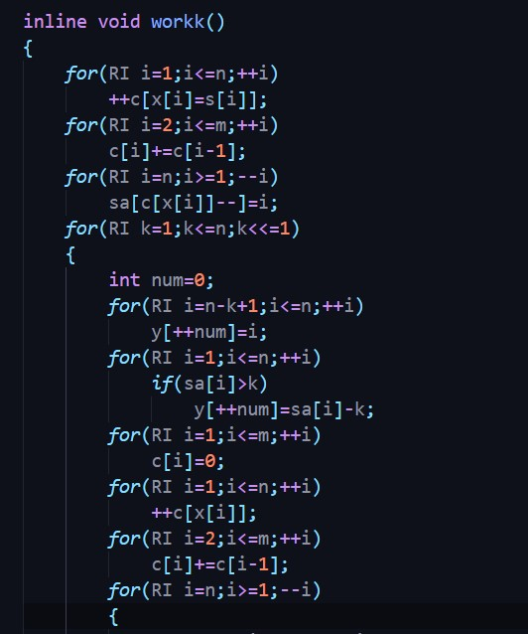
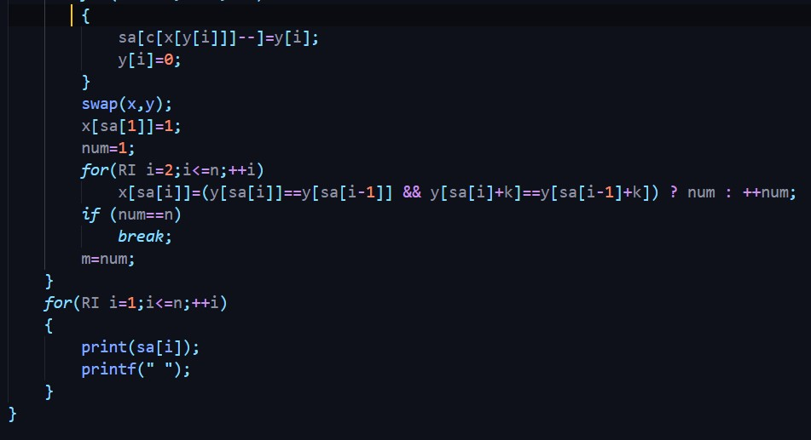

Slide 20
trie

Slide 21
最长公共前缀(LCP) 后缀数组的辅助工具
我们定义LCP(i,j)为suff(sa[i])与suff(sa[j])的最长公共前缀
几条性质
LCP(i,j)=LCP(j,i);
LCP(i,i)=len(sa[i])=n-sa[i]+1;
这两条性质有什么用呢？对于i>j的情况，我们可以把它转化成i<j，对于i==j的情况，我们可以直接算长度，所以我们直接讨论i<j的情况就可以了。
我们每次依次比较字符肯定是不行的，单次复杂度为O(n)，太高了，所以我们要做一定的预处理才行。

Slide 22
LCP Lemma
对于任意1<=i<=j<=k<=n
LCP(i,k)=min(LCP(i,j),LCP(j,k))
证明：设p=min{LCP(i,j),LCP(j,k)}，则有LCP(i,j)≥p,LCP(j,k)≥p。
设suff(sa[i])=u,suff(sa[j])=v,suff(sa[k])=w;
所以u和v的前p个字符相等，v和w的前p个字符相等
所以u和w的前p的字符相等，LCP(i,k)>=p
设LCP(i,k)=q>p 那么q>=p+1
因为p=min{LCP(i,j),LCP(j,k)}，
所以u[p+1]!=v[p+1] 或者 v[p+1]!=w[p+1]
但是 u[p+1]=w[p+1] 矛盾
所以LCP(i,k)<=p
综上所述LCP(i,k)=p=min{LCP(i,j),LCP(j,k)}

Slide 23
LCP Theorem
LCP(i,k)=min(LCP(j,j-1)) 对于任意1<i<=j<=k<=n
结合LCP Lemma
我们可以把i~k拆成两部分i~(i+1)以及(i+1)~k
那么LCP(i,k)=min(LCP(i,i+1),LCP(i+1,k))
把(i+1)~k再拆，这样就像一个DP，显然正确

Slide 24
Trie树
(过程黑板手绘)
int ch[N][Z];
bool bo[N];
N:结点个数
Z:字母：26个 数字：10个

Slide 25
插入
void insert(char *s)
{
int len=strlen(s);
int u=1;
for(int i=0;i<len;++i)
{
int c=s[i]-’a’;
if(!ch[u][c]) ch[u][c]=++tot;
u=ch[u][c];
}
bo[u]=true;
}

Slide 26
查询
bool find(char *s)
{
int len=strlen(s);
int u=1;
for(int i=0;i<len;++i)
{
int c=s[i]-’a’;
if(!ch[u][c]) return false;
u=ch[u][c];
}
return true;
}

Slide 27
AC自动机
AC自动机可看作是Trie与KMP的结合
（或是Trie上的KMP算法）
步骤：
1.建树
2.构建nxt数组
3.匹配

Slide 28
1.建树
用所有模式串建立trie树
void make(char *s)
{
int u=1,len=strlen(s);
for(register int i=0;i<len;++i)
{
int c=s[i]-'a';
if(!ch[u][c])
{
ch[u][c]=++cnt;
memset(ch[cnt],0,sizeof(ch[cnt]));
}
u=ch[u][c];
}
bo[u]++;
L[N]=len;
return ;
}
（不解释过程）

Slide 29
2.构建nxt数组
void bfs()
{
for(int i=0;i<=25;++i)
ch[0][i]=1;
que[1]=1;
nxt[1]=0;
for(int q1=1,q2=1;q1<=q2;++q1)
{
int u=que[q1];
for(int i=0;i<=25;++i)
{
if(!ch[u][i])
ch[u][i]=ch[nxt[u]][i];
else
{
que[++q2]=ch[nxt[u]][i];
int v=nxt[u];
while(v>0&&!ch[v][i])
v=next[v];
nxt[ch[u][i]]=ch[v][i];
}
}
}
}
(过程黑板上手绘)

Slide 30
3.匹配
Int find()
{
int u=1;
for(int i=1;i<=m;++i)
{
u=ch[u][a[i]];
if(bo[u])return 0;
}
return 1;
}
如果这都看不懂我也没办法

Slide 31
例题（多少来着）：
给定N个单词（长度小于50）和一篇文章，问有多少个单词在文中出现了。
(模板题)

Slide 32
END
（另：ppt中有LCP我不（也）想（不）讲（懂），自己看）

